Slide 1
Особенности логопедической работы с детьми, имеющими нарушения зрения, в условиях логопункта
МДОУ «Детский сад №112» г. Ярославль
Учитель-логопед Краева Надежда Викторовна

Slide 2
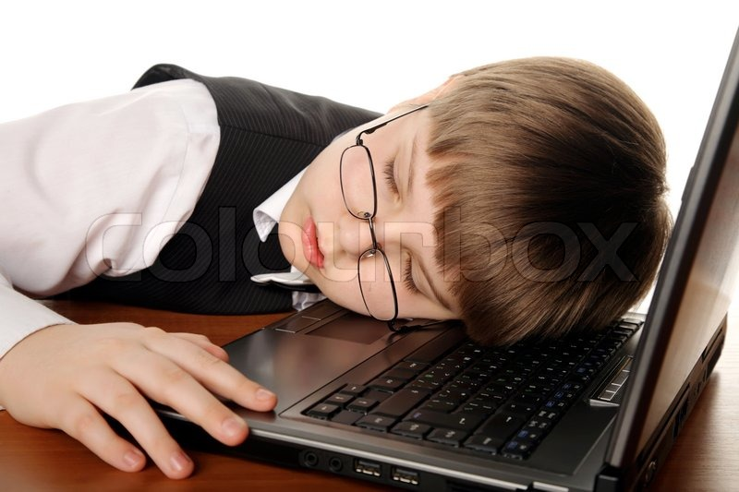
В настоящее время в связи с уменьшением доли рождения здоровых детей, повышением показателей осложненных родов и отклонений в развитии, а также повышением процента рождения недоношенных детей с критически низкой массой тела наблюдается выраженная тенденция к увеличению числа детей с нарушением зрения. Чрезмерные информационные нагрузки на глаза и мозг, пагубное влияние дисплеев и компьютеров на зрение, недостаточное внимание со стороны родителей, педагогов к вопросам гигиены зрения, а также многие другие причины приводят к серьезным нарушениям зрения. Согласно данным ВОЗ, в развитых странах 20 % детей дошкольного возраста и каждый четвертый школьник имеют проблемы со зрением.

Slide 3
Особенности речевого развития детей с нарушениями зрения.
Выделяют четыре уровня сформированности речи у детей с нарушениями зрения.
Наименее выраженные дефекты на первом уровне сформированности речи, отмечаются лишь единичные нарушения звукопроизношения.
На втором уровне у ребенка ограничен активный словарный запас, есть некоторые затруднения в соотнесении слова и образа предмета, в употреблении обобщающих понятий, в составлении предложений и развернутых рассказов. Нарушения звукопроизношения на втором уровне более выражены и разнообразны. Отмечается также недостаточная сформированность слуховой и произносительной дифференциации звуков и фонематических представлений. Фонематический анализ не сформирован.
На третьем уровне отмечается недостаточность активного и пассивного словаря. Не сформирована предметная соотнесенность слов, не развиты обобщающие понятия. Связная речь аграмматична, ребенок пользуется одно-двухсловными предложениями. Множественные нарушения звукопроизношения. Недостаточно сформирована слуховая и произносительная дифференциация звуков. На низком уровне находится формирование фонематического анализа и синтеза.
На четвертом, самом низком уровне, экспрессивная речь крайне ограничена, имеются значительные нарушения в соотнесении слова - образа предмета и обобщающих понятий. Связная речь состоит из отдельных слов. Отмечаются эхолалии. С заданиями, направленными на выявление качественной стороны грамматического строя речи, дети не справляются, не выполняют они и задания на слуховую дифференциацию звуков.

Slide 4
Коррекционно-логопедическая работа с детьми с нарушениями зрения.
Речевые нарушения у детей с дефектами зрения встречаются гораздо чаще, чем у их нормально развивающихся сверстников. При отсутствии логопедической помощи дети с нарушениями зрения пополняют группу детей академического риска из-за высокой вероятности возникновения стойких специфических трудностей при освоении навыков письма и чтения, и других проблем школьного обучения. Поэтому так важен своевременный охват детей с нарушениями зрения логопедической помощью.
Работа логопеда с детьми, имеющими нарушения зрения, требует определенных знаний в офтальмологии, тифлопедагогике, владения соответствующими приемами обучения.
Логопед в специальном дошкольном учреждении корректирует произносительную сторону речи, развивает речь, познавательную деятельность и активизирует двигательную сферу ребенка. В системе занятий осуществляется комплексный подход к коррекции нарушения развития детей силами логопеда, тифлопедагога, ортоптиста, психолога, воспитателя и ряда других специалистов, а также родителей.

Slide 5
Специфика логопедической работы с детьми с нарушениями зрения.
Важной частью работы логопеда является подготовка детей к обучению грамоте, включающая следующие задачи:
- развитие интереса к занятиям;
уточнение и расширение представлений об окружающем мире, развитие речи;
исправление недостатков слухового восприятия, воспитание фонематического слуха;
укрепление мышц артикуляционного аппарата, развитие навыков четкого артикулирования звуков;
развитие зрительного восприятия и пространственной ориентировки;
координация мелких мышц кисти руки.
Организация коррекционной помощи детям с нарушениями зрения и речи строится по тем же направлениям что и с детьми, не имеющими зрительной патологии, имеется и своя специфика. Совместная деятельность логопеда, воспитателя, тифлопедагога создаёт систему, которая обеспечивает речевую среду для коррекционного обучения. На сформированной речевой основе логопеды переходят к работе по устранению речевых недостатков, соответствующих речевому уровню ребёнка. Работа по устранению дефектов речи типа ринолалии, заикания, нарушений голоса, которые встречаются у слепых и слабовидящих детей, проводится по общепринятым методикам, но с учётом нарушения зрения.
При организации логопедической работы решаются специальные задачи дошкольного учреждения для детей с нарушениями зрения:
обогащение зрительных представлений (рисунки предметов);
развитие зрительно-двигательной координации;
развитие слухового внимания;
стимуляция зрительно-познавательной активности;
включение в предметно-практическую деятельность мыслительных операций (дифференцирование гласных и согласных, звукобуквенный анализ слова);
развитие зрительного восприятия в единстве с развитием несенсорных психических функций (внимания, памяти, мышления, речи)

Slide 6
Коррекционную направленность логопедических занятий определяют:
Использование специальной наглядности, крупной фронтальной (до 15-20 см) и дифференцированной индивидуальной (от 1 до 5 см); адаптированные дидактические игры и пособия (рисунки с четким контуром, обязательно в рамке); использование фонов, улучшающих зрительное восприятие при демонстрации объектов; преобладание пособий красного, оранжевого, желтого цвета; наличие подставок, позволяющих рассматривать объекты в вертикальном положении.
Выбор методов и приемов с учетом не только возрастных и индивидуальных возможностей, но и состояния зрительных функций, уровня развития восприятия, периода лечения. Быстрая утомляемость детей требует смены деятельности. Как обязательная часть любого занятия вводятся физкультминутки.
Индивидуальный и дифференцированный подход с учетом рекомендаций тифлопедагога, уровня развития и возможностей ребенка. В индивидуальной работе необходимо учитывать остроту зрения и в зависимости от этого возможности ребенка, скорость вхождения в контакт в процессе обучения, темп выполнения задания, реакцию на оценку деятельности, устойчивость внимания.
Создание условий для лучшего зрительного восприятия при проведении фронтальных занятий с детьми, размещение наглядного материала на фоне других объектов. Следует рассаживать детей как можно ближе к рассматриваемому объекту, использовать индивидуальную наглядность для детей с низкой остротой зрения.

Slide 7
На своих индивидуальных занятиях логопед развивает:
– мелкую моторику (различные пальчиковые упражнения, массажные шарики, крупы, шнуровки); – дыхательно-голосовую функцию (упражнения на дыхание); – моторику артикуляционного аппарата и мимических мышц; (упражнения для язычка, губ, щечных, жевательных мышц); – вырабатывает правильный уклад артикуляционного аппарата для постановки нужного звука; – ставит звуки и автоматизирует в слогах, словах, предложениях…

Slide 8
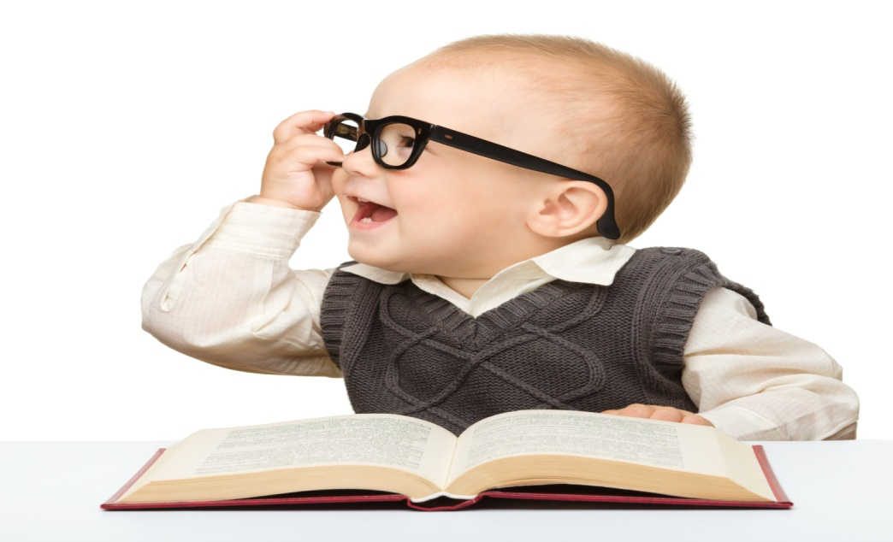
В заключение хочется отметить важнейшую роль игровых моментов в коррекционно-развивающей работе на логопедических занятиях, которые позволяют повысить работоспособность детей с нарушениями зрения. Большое значение имеет и цветовая насыщенность демонстрационного материала, которая позволяет учебный материал превратить в легкую, доступную, интересную для ребенка игру. Необходимо стремиться развивать у детей желание достигать положительный результат в любом варианте взаимодействия с окружающим миром. Это очень важно для становления здорового психического состояния детей, поэтому в работе по коррекции и развитию речи дошкольников с нарушениями зрения логопедом используются элементы психогимнастики. В процессе коррекционной работы обеспечивается развитие и активное включение в процесс познания сохранных анализаторов, поскольку они являются средствами компенсации как речевой, так и зрительной недостаточности.
Для достижения наилучших результатов необходима тесная связь логопеда с педагогами и родителями.

